Slide 1
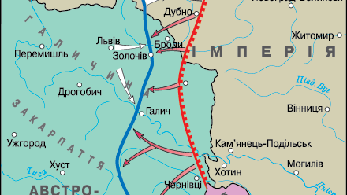
Воєнні дії на території України
в 1914–1917 рр.
Українці в арміях воюючих держав. Українські січові стрільці
Тема 1 • урок 3
Презентація до уроку

Slide 2
Українські землі стали фронтиром війни
• бойові дії охопили Галичину, Буковину, Волинь і Карпати;
• фронт проходив через території з українським населенням;
• українці воювали по різні боки фронту;
• місцеве населення пережило окупації, евакуації та реквізиції.
Східний фронт у Галичині, 1914
Історія України • 10 клас
02

Slide 3
Основні етапи бойових дій
Галицька битва. Російські війська зайняли Львів
відступ російських військ після наступу Центральних держав
виснаження фронту, революційні події в Росії
1914
1915
1917
1914–1915
1916
бої в Карпатах, облога Перемишля
Брусиловський прорив
Фронт не був «далеким»: він проходив через українські міста, села й родини.
Історія України • 10 клас
03

Slide 4
1914 рік: Галицька битва
• одна з найбільших операцій початку війни на Східному фронті;
• російська армія просунулася в Галичину й зайняла Львів;
• переміщення фронту спричинило хвилі біженців і репресій;
• для українців війна одразу стала особистою трагедією.
Напрями наступів у Галичині
Історія України • 10 клас
04

Slide 5
Карпати і Перемишль
• Карпати стали складною ділянкою фронту: гори, холод, нестача спорядження;
• фортеця Перемишль мала стратегічне значення;
• тривалі бої виснажували обидві армії;
• військові події тісно перепліталися з долями цивільного населення.
Запам’ятайте: війна — це не тільки битви, а й щоденне виживання.
Історія України • 10 клас
05

Slide 6
1915–1916: фронт змінюється
• 1915 р. Центральні держави перейшли у наступ;
• російські війська відступили з частини захоплених земель;
• 1916 р. Брусиловський прорив знову змінив ситуацію на фронті;
• жодна зі сторін не змогла швидко завершити війну.
Затяжна війна виснажувала армії, економіку і суспільство.
Історія України • 10 клас
06

Slide 7
Українці в арміях воюючих держав
Російська армія
Австро-угорська армія
• мобілізовано мільйони жителів Наддніпрянщини;
• українці служили в різних частинах імперської армії;
• часто воювали проти інших українців на протилежному боці.
• служили українці з Галичини, Буковини, Закарпаття;
• в умовах підозри влади багато хто опинився під тиском;
• окремою українською формацією став Легіон УСС.
Історія України • 10 клас
07

Slide 8
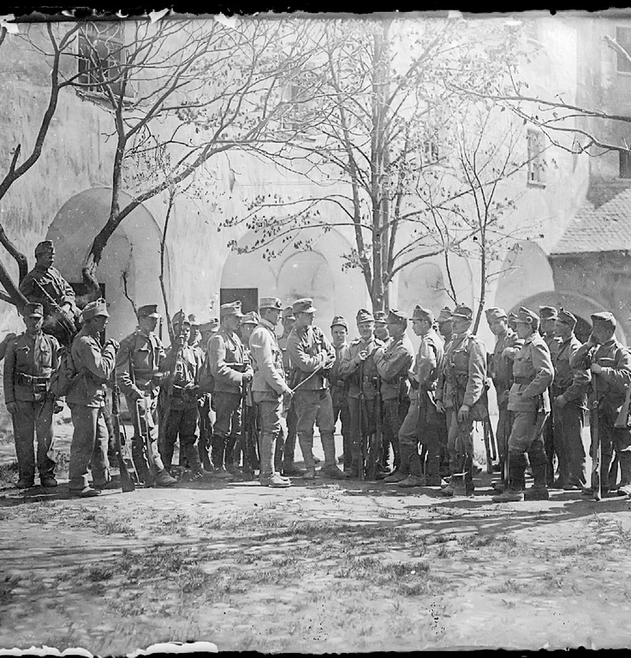
Українські січові стрільці
• перша українська добровольча військова формація новітнього часу;
• створена з ініціативи українських політичних сил Галичини;
• воювала у складі австро-угорської армії;
• поєднувала військову службу з національною і культурною місією;
• стала важливим символом української державницької традиції.
Українські січові стрільці, 1914
Історія України • 10 клас
08

Slide 9
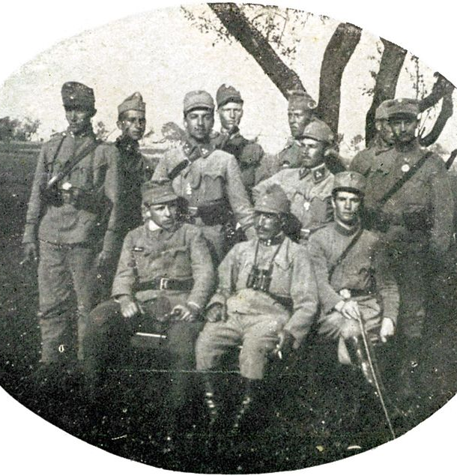
Гора Маківка: символ і пам’ять
• у 1915 р. УСС брали участь у боях у Карпатах;
• оборона й контратаки на Маківці стали одним із символів стрілецької звитяги;
• для сучасників це був доказ здатності українців мати власну військову силу;
• пам’ять про УСС вплинула на подальші визвольні змагання.
Стрілецька старшина та вояки
Історія України • 10 клас
09

Slide 10
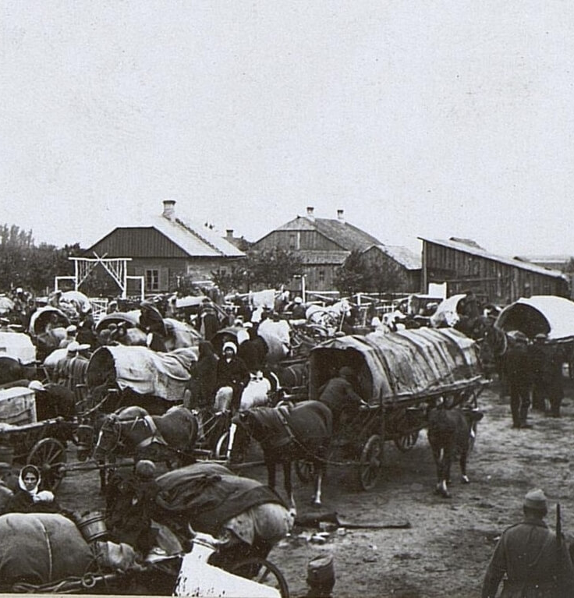
Війна розривала українське суспільство
• різні імперські підданства змушували українців воювати один проти одного;
• фронт руйнував господарства, міста й села;
• мобілізація забирала чоловіків із родин і праці;
• війна посилювала політичну активність і недовіру до імперій.
Біженці з Галичини під час війни
Історія України • 10 клас
10

Slide 11
Робота з картою
Покажіть на карті території, де бойові дії найбільше зачепили українське населення.
Питання для обговорення
• Які регіони були найуразливішими?
• Чому саме ці території стали ареною боїв?
• Як географія впливала на перебіг війни?
Історія України • 10 клас
11

Slide 12
Ключові висновки уроку
1
Фронт проходив через Україну
2
Українці воювали по обидва боки
3
УСС стали символом
Галичина, Буковина, Волинь і Карпати стали частиною великої війни імперій.
Імперські армії мобілізували українців, часто ставлячи їх один проти одного.
Українські січові стрільці показали нову форму української військової та національної організації.
Домашнє завдання: підготувати коротку відповідь «Чому УСС стали важливим символом для українців?»
Історія України • 10 клас
12

